Slide 1
Проміжний звіт з наукової теми кафедри дошкільної освіти
ПІДГОТОВКА
МАЙБУТНІХ ФАХІВЦІВ ДОШКІЛЬНОЇ ОСВІТИ
ДО ПСИХОЛОГО-ПЕДАГОГІЧНОГО СУПРОВОДУ
РОЗВИТКУ ДІТЕЙ РАННЬОГО ВІКУ
Термін виконання 2021 – 2026 рр.
Державний реєстраційний номер: 0121U113725
Звітний період:
грудень 2021 – жовтень 2023

Slide 2
Науковий апарат дослідження
ОБ’ЄКТ – фахова підготовка майбутніх фахівців дошкільної освіти до психолого-педагогічного супроводу розвитку дітей раннього віку
ПРЕДМЕТ – змістово-методичне забезпечення підготовки майбутніх фахівців дошкільної освіти до психолого-педагогічного супроводу розвитку дітей раннього віку
МЕТА – розробити, обґрунтувати та експериментально перевірити змістово-методичне забезпечення підготовки студентів спеціальності 012 Дошкільна освіта до здійснення психолого-педагогічного супроводу розвитку дітей раннього віку в умовах освітнього процесу закладу вищої освіти

Slide 3
Етапи реалізації наукової теми
І етап
Аналітико-констатувальний
(2021-2022 рр.)
ІІ етап
Прогностично-моделювальний
(2023-2024 рр.)
ІІІ етап
Узагальнювально-рефлексійний
(2025-2026 рр.)

Slide 4
Етапи реалізації наукової теми
І етап
Аналітико-констатувальний
(2021-2022 рр.)

Slide 5
Реалізація завдань аналітико-констатувального етапу дослідження
(грудень 2021 – грудень 2022)
1. Визначено сутність і структуру поняття «підготовка майбутніх фахівців дошкільної освіти до здійснення психолого-педагогічного супроводу розвитку дітей раннього віку»
2. Схарактеризовано критерії, показники та рівні сформованості готовності майбутніх фахівців дошкільної освіти до здійснення психолого-педагогічного супроводу розвитку дітей раннього віку в умовах освітнього процесу закладу вищої освіти
3. Діагностовано рівні готовності майбутніх фахівців дошкільної освіти до здійснення психолого-педагогічного супроводу розвитку дітей раннього віку в умовах освітнього процесу закладу вищої освіти

Slide 6
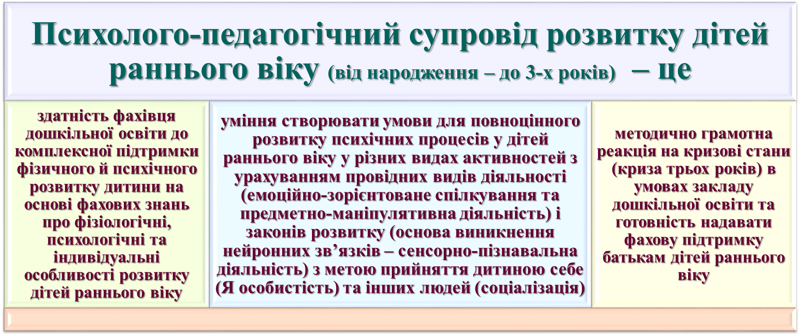
Базове поняття дослідження

Slide 7
Рівні, критерії, показники готовності студентів до психолого-педагогічного супроводу розвитку дітей раннього віку
Мотиваційний (показники: спрямованість на успішність у професії; професійна ідентичність; цілевизначення)
Когнітивний (уявлення про психологічний портрет дітей раннього віку; знання про особливості взаємодії з дітьми певного віку; розуміння методичного інструментарію взаємодії з дітьми)
Емоційний (усвідомлення власних емоцій; розуміння емоційних проявів дітей раннього віку; спроможність надати підтримку в емоційному регулюванні колегам, батькам, дітям)
Діяльнісний (реалізація теоретичних знань на практиці; прояв творчості у взаємодії з дітьми раннього віку й батьками; готовність до експериментування та впровадження технологій у взаємодію з дітьми)
Сатіальний – належний, достатній;
Латентний – прихований, здатний до прояву;
Ювенільний – незрілий, нерозвинутий

Slide 8
Учасники реалізації наукової теми
Вихователі ЗДО м. Києва (136)
Перший (бакалаврський) РВО (270)
Аспіранти 012 Дошкільна освіта
Студенти ДФН + ЗФН
Батьки дітей раннього віку (123)
Науково-педагогічні працівники КДО
Другий (магістерський) РВО (154)

Slide 9
Опитування вихователів – (136 осіб)
(аналітико-констатувальний етап)
ТЕМАТИКА ОПИТУВАНЬ ДЛЯ ВИХОВАТЕЛІВ:
- Психолого-педагогічна підтримка батьків і дітей раннього віку під час війни.
- Тенденції розвитку родинної психолого-педагогічної просвіти в умовах невизначеності.
Педагогічна допомога в адаптації батьків і дітей раннього віку до нових умов життя.
Методи, прийоми, технології взаємодії з дітьми раннього віку.

Slide 10
Опитування вихователів-методистів –
(58 осіб)
(аналітико-констатувальний етап)
ТЕМАТИКА ОПИТУВАНЬ ДЛЯ ВИХОВАТЕЛІВ-МЕТОДИСТІВ:
- Особливості методичного супроводу під час війни: виклики, втрати.
- Виклики системі освіти України в умовах воєнного стану.
- Забезпечення дієвого педагогічного інструментарію в підтримці батьків і дітей в умовах війни.

Slide 11
Опитування батьків – (123 особи)
(аналітико-констатувальний етап)
ТЕМАТИКА ІНТЕРВ'Ю ДЛЯ БАТЬКІВ:
- Як убезпечити себе від батьківського вигорання і емоційно підтримати дитину в умовах невизначеності?
- Як розв'язувати проблеми взаємин із власними дітьми в умовах війни?
- Як пояснювати дитині причини і значення реальних подій під час війни?

Slide 12
Результати опитування здобувачів освіти –
(270 осіб)
(аналітико-констатувальний етап)

Slide 13
Результати опитування здобувачів освіти – 154 особи
(аналітико-констатувальний етап)

Slide 14
Етапи реалізації наукової теми КДО
ІІ етап
Прогностично-моделювальний
(2023-2024 рр.)

Slide 15
Підготовка майбутніх фахівців дошкільної освіти
до психолого-педагогічного супроводу
розвитку дітей раннього віку
Викладач – модератор навчання здобувачів, заснованого на дослідженнях
Здобувачі бакалаврського РВО
Психолого-педагогічний супровід розвитку дітей раннього віку
Здобувачі магістерського РВО
Дослідження аспірантів: характеристика психологічних особливостей дітей раннього віку; визначення та апробація сучасного методичного інструментарію взаємодії з дітьми раннього віку.
Вектори технологій:
Здоров’язбереження
Комунікативна
Екологічна
Сенсорно-пізнавальна
Мистецько-творча
Почуттєва
Лекції, вебінари, практичні, лабораторні, тренінги, курсові, наставницькі студії
Дитяча субкультура
ПРАКТИКА
Субкультура батьків
Організаційна, дослідницька, наставницька компонента:
методичний супровід
підготовка власних досліджень
взаємодія зі студентами (асистентська практика)

Slide 16
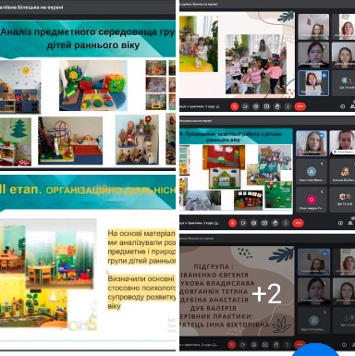
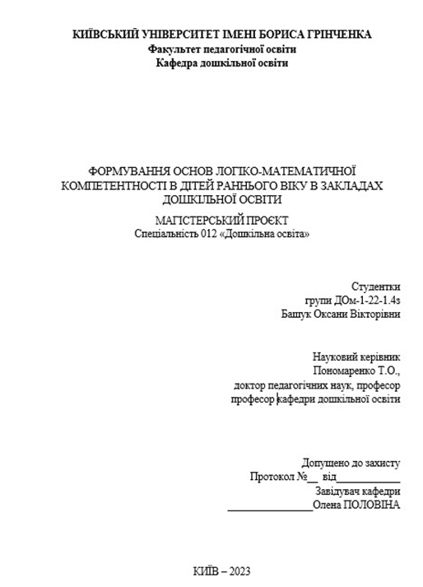
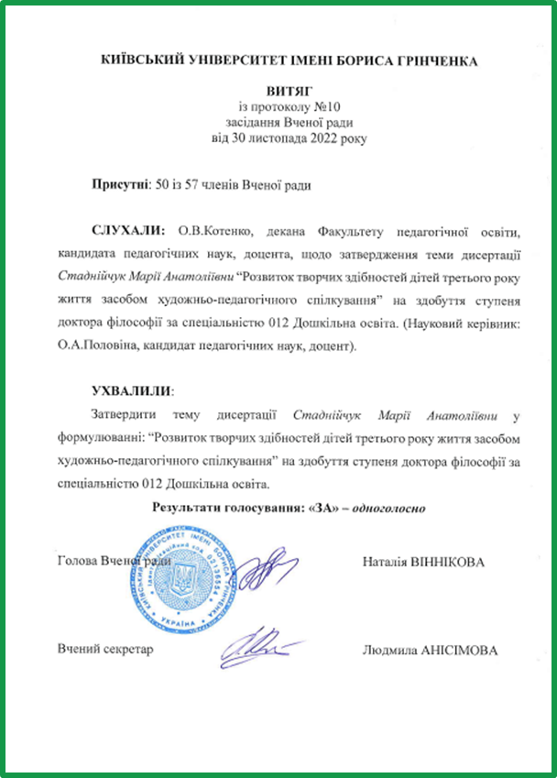

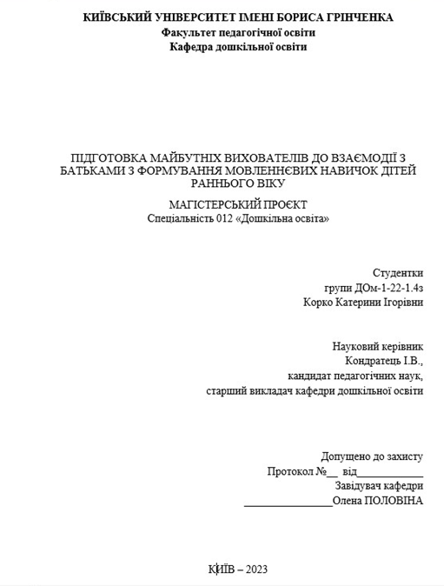
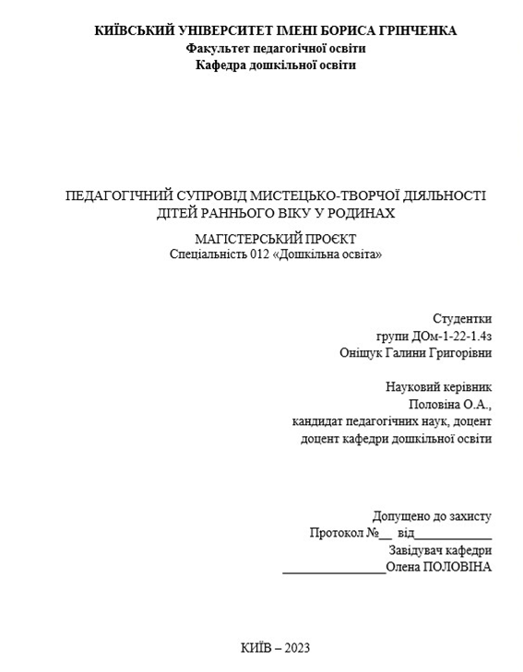
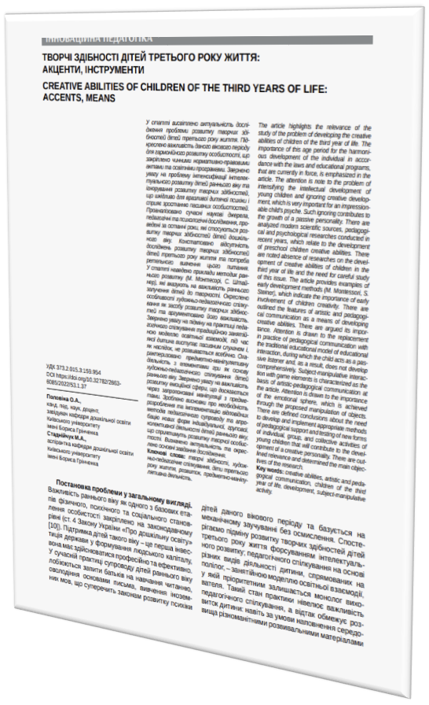
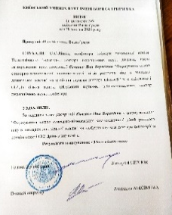
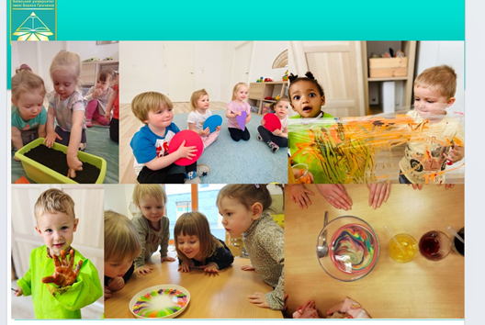
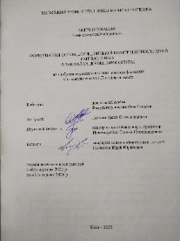
Реалізація завдань прогностично-моделювального етапу: розроблення змістово-методичного забезпечення
- Оновлення контенту РПНД та програм практик: 18 + 6
- Реалізація змін у змісті підготовки майбутніх вихователів
Реалізація змін у змісті
- курсових (25%)
- магістерських робіт (25%)
- дисертаційних досліджень спеціальності 012 Дошкільна освіта (50%)

Slide 17

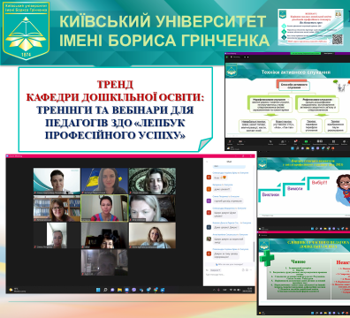
ЛЕПБУК ПРОФЕСІЙНОГО УСПІХУ
МЕТА: забезпечення науково-методичного супроводу вихователів ЗДО
Реалізація теми під час циклів вебінарів «ЛЕПБУК професійного успіху»:
Розвиваємо! Удосконалюємо! Уміємо зацікавити! (дидактичні ігри та вправи з дітьми раннього віку).
Ранній вік: пізнаємо, розвиваємо.
Методична шпаргалка «Оцінюємо, підтримуємо, соціалізуємо дітей раннього віку».
Супроводжуємо сенсорно-пізнавальні активності дітей раннього віку.

Slide 18

Університет батьківства – платформа для психолого-педагогічної просвіти
Мета проєкту – підвищення педагогічного та культурного рівня дорослих, які взаємодіють із дитиною від її народження до повноліття

Slide 19




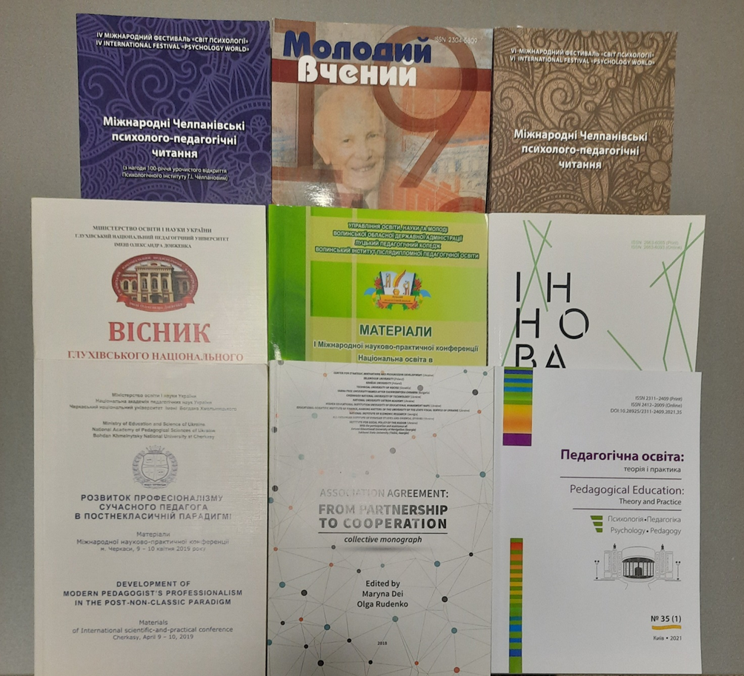


Публікації та презентаційна активність за результатами роботи над науковою темою (грудень 2021 - жовтень 2023)
СТАТТІ:
SCOPUS/WOS 8
Статті у інших наукометричних базах 5
Фахові статті 19
Розділи у монографіях 4
Матеріали конференцій 16
Посібники 3
Інші науково-методичні статті 19
УЧАСТЬ У НАУКОВО-ПРАКТИЧНИХ ЗАХОДАХ:
Міжнародні 11
Всеукраїнські 15
Виступи 27

Slide 20

Подальші кроки реалізації наукової теми
Апробувати змістово-методичне забезпечення підготовки студентів спеціальності 012 Дошкільна освіта до здійснення психолого-педагогічного супроводу розвитку дітей раннього віку в умовах освітнього процесу закладу вищої освіти
Перевірити ефективність апробованого змістово-методичного забезпечення підготовки майбутніх фахівців дошкільної освіти до психолого-педагогічного супроводу розвитку дітей раннього віку

Slide 21
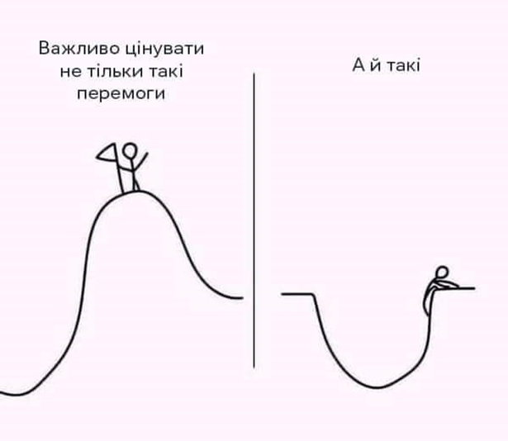
ДЯКУЄМО
ЗА СПІВПРАЦЮ!
КАФЕДРА ДОШКІЛЬНОЇ ОСВІТИ
ФАКУЛЬТЕТУ ПЕДАГОГІЧНОЇ ОСВІТИ

